Slide 1
Ensino Fundamental II
7º ano
Matemática
Secretaria Municipal de Educação e Cultura de Alfenas
2020
PRÓXIMA

Slide 2
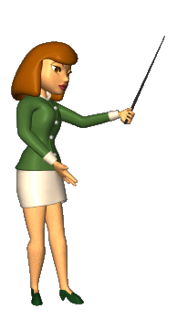
ATENÇÃO!!!
PAIS, ALUNOS E/OU RESPONSÁVEIS;
NÃO HÁ NECESSIDADE DE REALIZAR A IMPRESSÃO DESTE MATERIAL;
AS ATIVIDADES NÃO SÃO OBRIGATÓRIAS;
OS(AS) ALUNOS(AS) IRÃO REVER AS ATIVIDADES NA VOLTA ÀS AULAS.
Imagem disponível em: https://yandex.com/collections/card/59a9b43b215a8400b0542a54/
ANTERIOR
PRÓXIMA

Slide 3
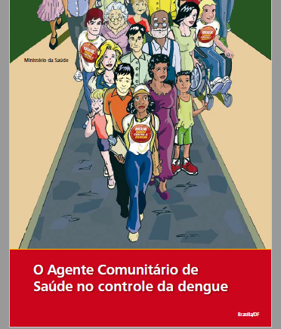
Olá,
Que tal nos informarmos um pouco mais sobre outra doença que também devemos nos prevenir: A DENGUE?
Você deverá acessar o link https://mosquito.saude.es.gov.br/Media/dengue/Arquivos/cartilha_acs_dengue_web.pdf
para a realizar a leitura da cartilha ao lado, com informações sobre a dengue.
Além da cartilha, preparamos, com muito carinho, nesse momento de pandemia, atividades para você não esquecer seus conhecimentos matemáticos.
Então, vamos lá! Separe um tempinho e fique à vontade para fazer seu percurso de estudo.
Ah...mais uma coisa: Resolva as atividades no seu caderno!
Imagem disponível em: https://www.freepik.es/vector-premium/dedo-acusador-nina-feliz_6052399.htm
https://mosquito.saude.es.gov.br/Media/dengue/Arquivos/cartilha_acs_dengue_web.pdf
ANTERIOR
PRÓXIMA

Slide 4
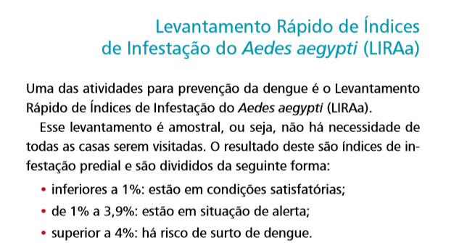
ATIVIDADES:
Leia, com atenção, a informação abaixo, retirada da cartilha informativa sobre a dengue, indicada para a leitura.
https://www.guiainvest.com.br/publicacao/default.aspx?publicacao=164207#
Imagem disponível em:
Agora, responda a atividade a seguir:
ANTERIOR
PRÓXIMA

Slide 5
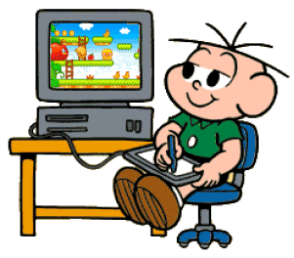
I- Na reta numérica ao lado, as letras A, B, C, D e E,
representam os índices de infestação predial do
Aedes Aegypti.
De acordo com os resultados destes índices,
informado no slide anterior, e observando
a reta numérica, podemos afirmar que
A
o ponto A representa condição satisfatória.
Sugestão de videoaula para essa atividade:
https://www.youtube.com/watch?v=qyzKu26Usmo
B
o ponto B representa condição satisfatória.
Imagem disponível em:https://www.guiainvest.com.br/publicacao/default.aspx?publicacao=164207#
Copie o link acima para acessar à aula no youtube
C
o ponto D representa risco de surto de dengue.
I-
https://sites.google.com/site/webquestespanholmansat/recursos
D
o ponto E representa situação de alerta.
PRÓXIMA
ANTERIOR

Slide 6
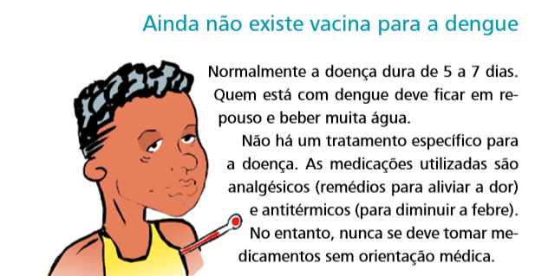
A informação ao lado foi retirada da cartilha
indicada para a leitura.
Leia a informação e resolva a atividade a
seguir.
II- Joãozinho teve dengue e tomou 3,5 litros
de água por dia para se recuperar logo.
A quantidade de água que ele tomou por dia,
em mililitro (ml), é igual a
Imagem disponível em:
Sugestão de videoaula para essa atividade:
https://www.youtube.com/watch?v=83YehDupEFg
http://letramentoautonomiaeidentidade.blogspot.com/2014/09/blog-post.html
A
0,35
C
350
Copie o link acima para acessar à aula no youtube
https://www.guiainvest.com.br/publicacao/default.aspx?publicacao=164207#
B
35
D
3500
PRÓXIMA
ANTERIOR

Slide 7
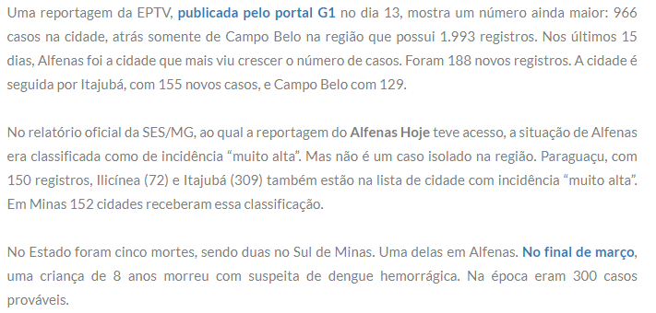
Leia a reportagem abaixo para resolver a atividade a seguir:
Postado em sexta-feira, 15 de maio de 2020 às 11:11 Casos de dengue disparam e situação de Alfenas preocupa
A cidade foi relacionada em um grupo de 152 municípios com incidência “muito alta”.
[...]
Imagem disponível em: https://www.guiainvest.com.br/publicacao/default.aspx?publicacao=164207#
https://www.alfenashoje.com.br/noticia.asp?id_noticia=19488
[...]
PRÓXIMA
ANTERIOR

Slide 8
III- Leia o trecho da reportagem do slide anterior: “No Estado foram cinco mortes, sendo duas no Sul de Minas. Uma delas em Alfenas. [...]”.
De acordo com os dados acima, o número de morte em Alfenas, causadas pela dengue,
até a data da reportagem, representa qual porcentagem do número de mortes no Sul de Minas?
Sugestões de videoaulas para essa atividade:
A
10%
C
50%
https://www.youtube.com/watch?v=49VQLxXkYZ0
https://www.youtube.com/watch?v=RI8_z3v9Ff0
B
20%
D
70%
Imagem disponível em: https://www.guiainvest.com.br/publicacao/default.aspx?publicacao=164207#
Copie os links acima para acessar às aulas no youtube
https://www.ilikesticker.com/LineStickerAnimation/W4022382-Noina-cute-girl-animated-(ENG)/zh-Hans
PRÓXIMA
ANTERIOR

Slide 9
Leia a manchete abaixo e responda a atividade a seguir: Minas Gerais, Goiás e São Paulo representam 70% dos casos de dengue no Brasil em 2019 Por Carolina Dantas, G1 02/11/2019 05h00 Atualizado há 7 meses IV- A porcentagem também pode ser escrita na forma fracionária e decimal. A porcentagem mencionada na manchete acima, em sua forma fracionária, é igual a:
https://g1.globo.com/bemestar/dengue/noticia/2019/11/02/minas-gerais-goias-e-sao-paulo-representam-70percent-dos-casos-de-dengue-no-brasil-em-2019.ghtml
Imagem disponível em: https://www.guiainvest.com.br/publicacao/default.aspx?publicacao=164207#
http://letramentoautonomiaeidentidade.blogspot.com/2014/09/blog-post.html,
A
7
10
C
7
100
Sugestão de videoaula para essa atividade:
https://www.youtube.com/watch?v=OP1tOVxJZuY
70
10
70
1000
Copie o link acima para acessar às aulas no youtube
B
D
FIM
ANTERIOR

Slide 10
Vamos conferir os resultados?
Atividade I: A
Atividade II: D
Atividade III: C
Atividade IV: A

